Slide 1
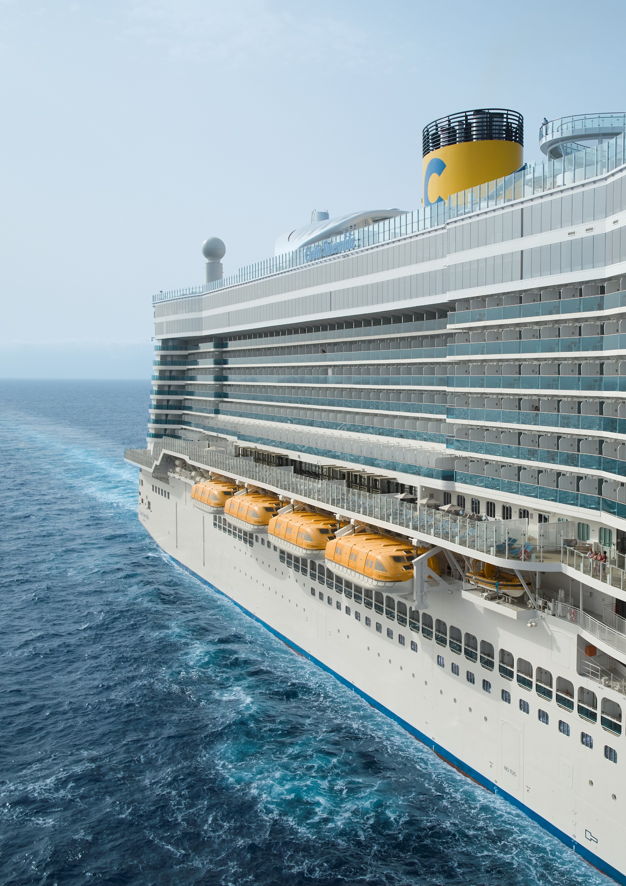

SUDAMÉRICA .
Desde Buenos Aires
Río, Ilha Grande e Ilhabela
LO MEJOR DE BRASIL
COSTA FORTUNA
XX/XX/XXXX
08 noches
Itinerario:
xxxxxxxxxxxxxxxxxxxxxxxxxxxxxxxxxxxxxxxxxxxxxxxxxxxxxxxxxxxxxxxxxx
A PARTIR DE
XXXX USD
Por Persona | All Inclusive
Legales: xxxxxxxxxxxxxxxxxxxxxxxxxxxxxxxxxxxxxxxxxxxxxxxxxxxxxxxxxxxxxxxxxxxxxxxxxxxxxxxxxxxxxxxxxxxxxxxxxxxxxxxxxxxxxxxxxxxxxxxxxxxxxxxxxxxxxxxxxxxxxxxxxxxxxxxxxxxxxxxxxxxxxxxxxxxxxxxxx

Slide 2
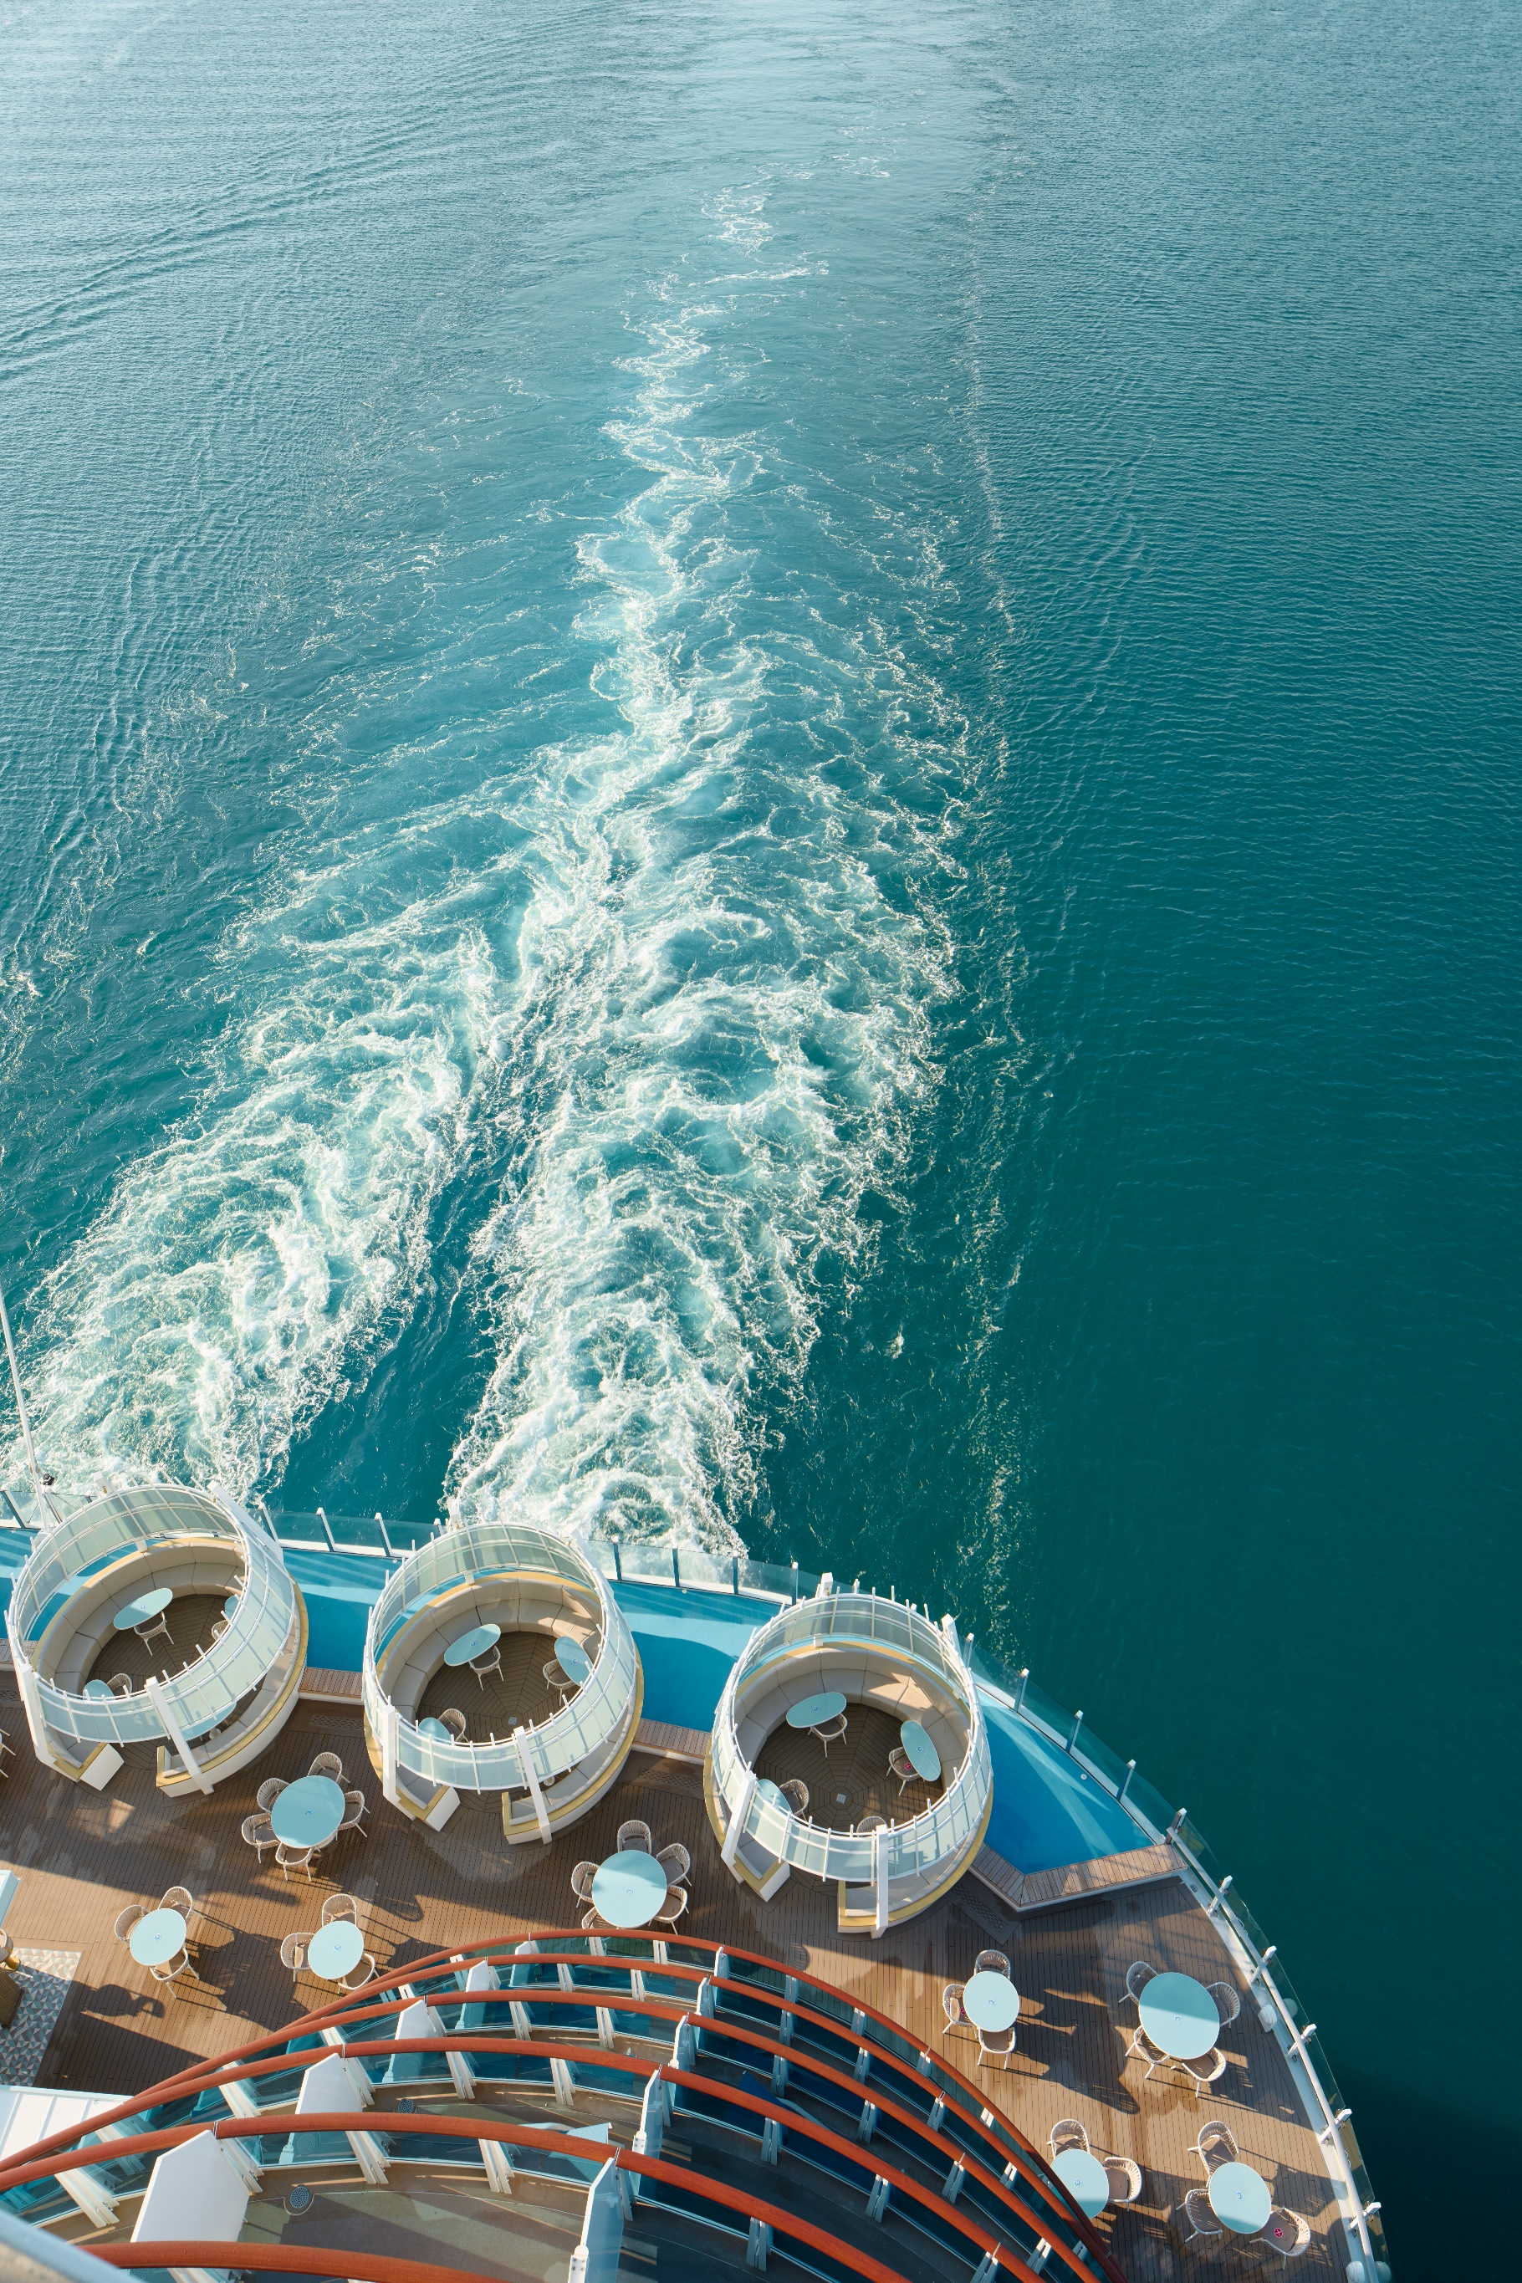
SUDAMÉRICA .
Desde Buenos Aires
Río, Ilha Grande e Ilhabela
LO MEJOR DE BRASIL
COSTA FORTUNA
XX/XX/XXXX
08 noches
Itinerario:
xxxxxxxxxxxxxxxxxxxxxxxxxxxxxxxxxxxxxxxxxxxxxxxxxxxxxxxxxxxxxxxxxx
A PARTIR DE
XXXX USD
Por Persona | All Inclusive
Legales: xxxxxxxxxxxxxxxxxxxxxxxxxxxxxxxxxxxxxxxxxxxxxxxxxxxxxxxxxxxxxxxxxxxxxxxxxxxxxxxxxxxxxxxxxxxxxxxxxxxxxxxxxxxxxxxxxxxxxxxxxxxxxxxxxxxxxxxxxxxxxxxxxxxxxxxxxxxxxxxxxxxxxxxxxxxxxxxxx

Slide 3
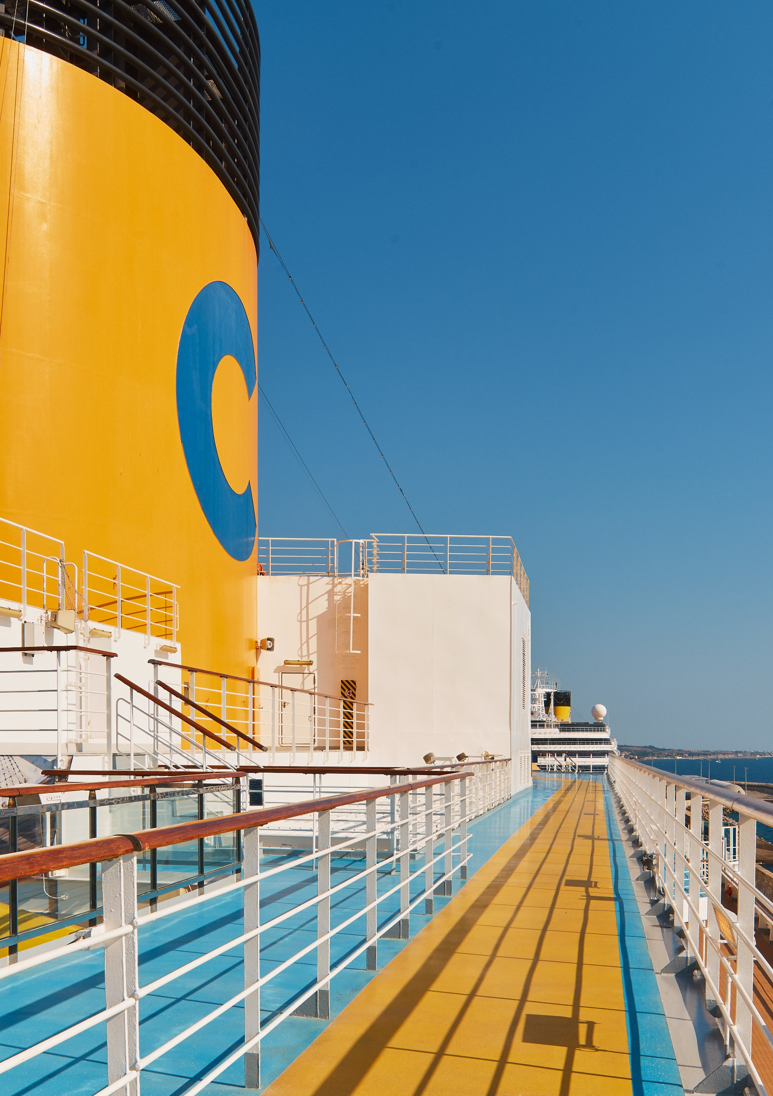
SUDAMÉRICA .
Desde Buenos Aires
Río, Ilha Grande e Ilhabela
LO MEJOR DE BRASIL
COSTA FORTUNA
XX/XX/XXXX
08 noches
Itinerario:
xxxxxxxxxxxxxxxxxxxxxxxxxxxxxxxxxxxxxxxxxxxxxxxxxxxxxxxxxxxxxxxxxx
A PARTIR DE
XXXX USD
Por Persona | All Inclusive
Legales: xxxxxxxxxxxxxxxxxxxxxxxxxxxxxxxxxxxxxxxxxxxxxxxxxxxxxxxxxxxxxxxxxxxxxxxxxxxxxxxxxxxxxxxxxxxxxxxxxxxxxxxxxxxxxxxxxxxxxxxxxxxxxxxxxxxxxxxxxxxxxxxxxxxxxxxxxxxxxxxxxxxxxxxxxxxxxxxxx

Slide 4

SUDAMÉRICA .
Desde Buenos Aires
Río, Ilha Grande e Ilhabela
LO MEJOR DE BRASIL
COSTA FORTUNA
XX/XX/XXXX
08 noches
Itinerario:
xxxxxxxxxxxxxxxxxxxxxxxxxxxxxxxxxxxxxxxxxxxxxxxxxxxxxxxxxxxxxxxxxx
A PARTIR DE
XXXX USD
Por Persona | All Inclusive
Legales: xxxxxxxxxxxxxxxxxxxxxxxxxxxxxxxxxxxxxxxxxxxxxxxxxxxxxxxxxxxxxxxxxxxxxxxxxxxxxxxxxxxxxxxxxxxxxxxxxxxxxxxxxxxxxxxxxxxxxxxxxxxxxxxxxxxxxxxxxxxxxxxxxxxxxxxxxxxxxxxxxxxxxxxxxxxxxxxxx

Slide 5
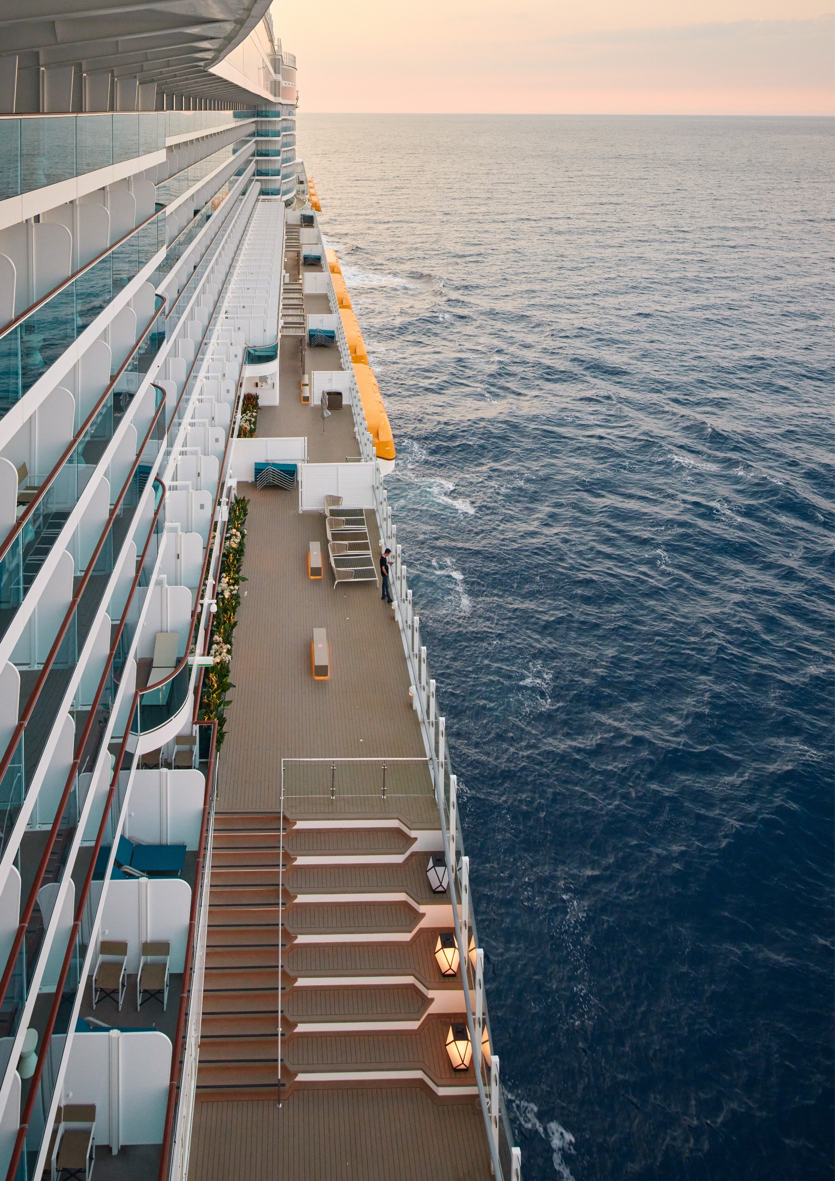
SUDAMÉRICA .
Desde Buenos Aires
Río, Ilha Grande e Ilhabela
LO MEJOR DE BRASIL
COSTA FORTUNA
XX/XX/XXXX
08 noches
Itinerario:
xxxxxxxxxxxxxxxxxxxxxxxxxxxxxxxxxxxxxxxxxxxxxxxxxxxxxxxxxxxxxxxxxx
A PARTIR DE
XXXX USD
Por Persona | All Inclusive
Legales: xxxxxxxxxxxxxxxxxxxxxxxxxxxxxxxxxxxxxxxxxxxxxxxxxxxxxxxxxxxxxxxxxxxxxxxxxxxxxxxxxxxxxxxxxxxxxxxxxxxxxxxxxxxxxxxxxxxxxxxxxxxxxxxxxxxxxxxxxxxxxxxxxxxxxxxxxxxxxxxxxxxxxxxxxxxxxxxxx

Slide 6
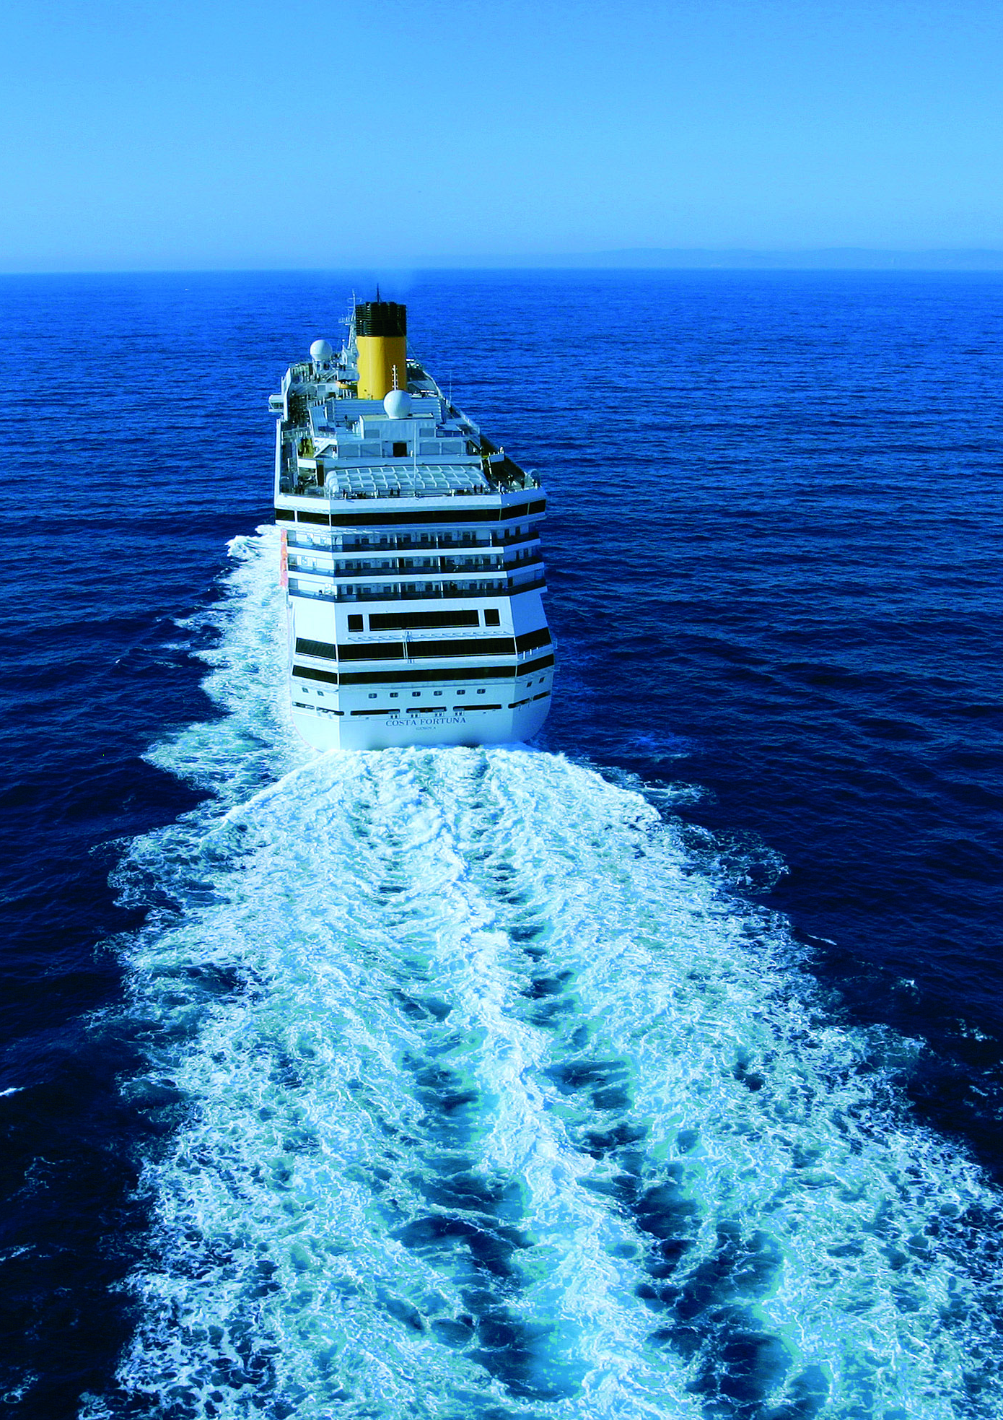
SUDAMÉRICA .
Desde Buenos Aires
Río, Ilha Grande e Ilhabela
LO MEJOR DE BRASIL
COSTA FORTUNA
XX/XX/XXXX
08 noches
Itinerario:
xxxxxxxxxxxxxxxxxxxxxxxxxxxxxxxxxxxxxxxxxxxxxxxxxxxxxxxxxxxxxxxxxx
A PARTIR DE
XXXX USD
Por Persona | All Inclusive
Legales: xxxxxxxxxxxxxxxxxxxxxxxxxxxxxxxxxxxxxxxxxxxxxxxxxxxxxxxxxxxxxxxxxxxxxxxxxxxxxxxxxxxxxxxxxxxxxxxxxxxxxxxxxxxxxxxxxxxxxxxxxxxxxxxxxxxxxxxxxxxxxxxxxxxxxxxxxxxxxxxxxxxxxxxxxxxxxxxxx

Slide 7
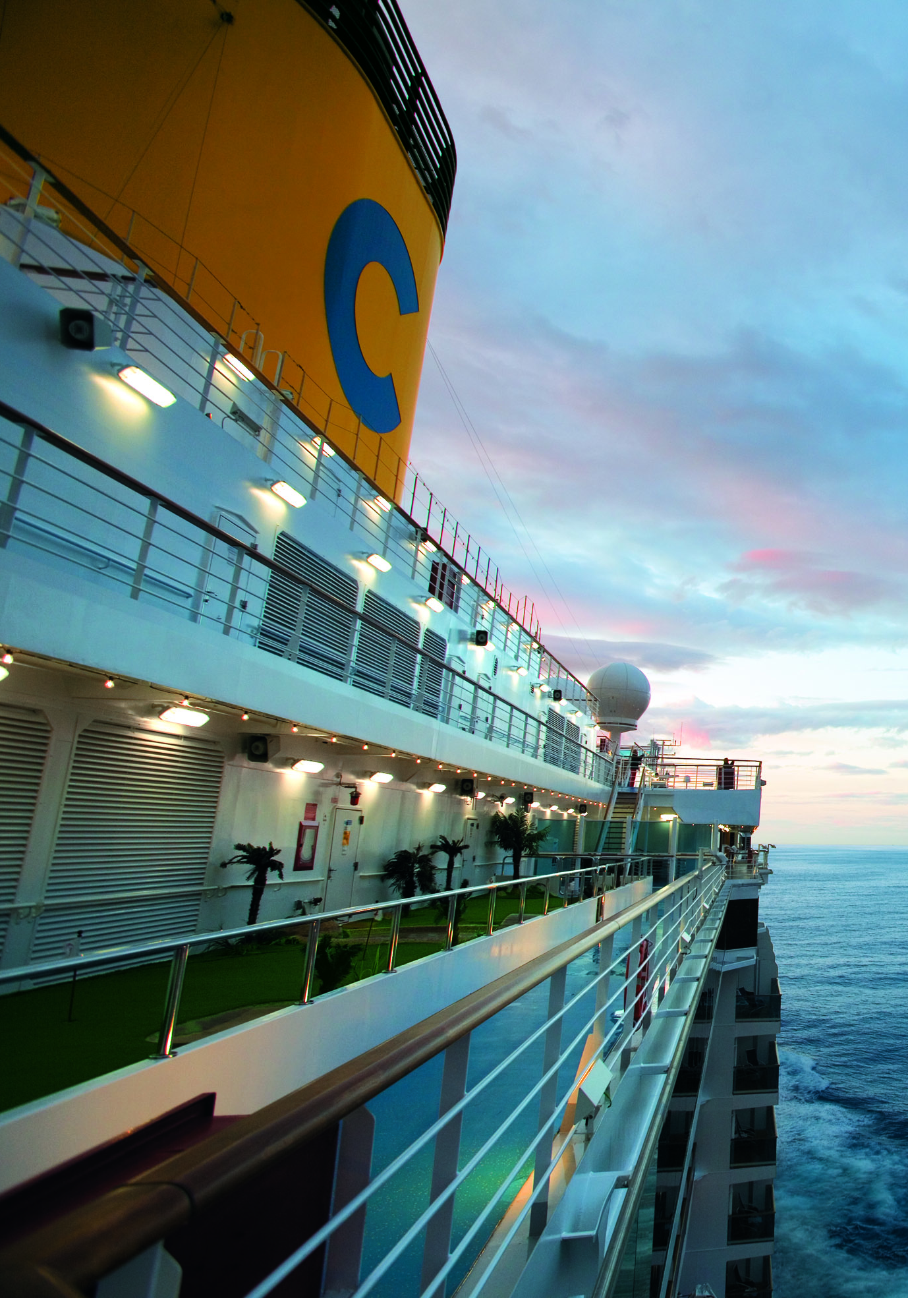
SUDAMÉRICA .
Desde Buenos Aires
Río, Ilha Grande e Ilhabela
LO MEJOR DE BRASIL
COSTA FORTUNA
XX/XX/XXXX
08 noches
Itinerario:
xxxxxxxxxxxxxxxxxxxxxxxxxxxxxxxxxxxxxxxxxxxxxxxxxxxxxxxxxxxxxxxxxx
A PARTIR DE
XXXX USD
Por Persona | All Inclusive
Legales: xxxxxxxxxxxxxxxxxxxxxxxxxxxxxxxxxxxxxxxxxxxxxxxxxxxxxxxxxxxxxxxxxxxxxxxxxxxxxxxxxxxxxxxxxxxxxxxxxxxxxxxxxxxxxxxxxxxxxxxxxxxxxxxxxxxxxxxxxxxxxxxxxxxxxxxxxxxxxxxxxxxxxxxxxxxxxxxxx

Slide 8

SUDAMÉRICA .
Desde Buenos Aires
Río, Ilha Grande e Ilhabela
LO MEJOR DE BRASIL
COSTA FORTUNA
XX/XX/XXXX
08 noches
Itinerario:
xxxxxxxxxxxxxxxxxxxxxxxxxxxxxxxxxxxxxxxxxxxxxxxxxxxxxxxxxxxxxxxxxx
A PARTIR DE
XXXX USD
Por Persona | All Inclusive
Legales: xxxxxxxxxxxxxxxxxxxxxxxxxxxxxxxxxxxxxxxxxxxxxxxxxxxxxxxxxxxxxxxxxxxxxxxxxxxxxxxxxxxxxxxxxxxxxxxxxxxxxxxxxxxxxxxxxxxxxxxxxxxxxxxxxxxxxxxxxxxxxxxxxxxxxxxxxxxxxxxxxxxxxxxxxxxxxxxxx

Slide 9

SUDAMÉRICA .
Desde Buenos Aires
Río, Ilha Grande e Ilhabela
LO MEJOR DE BRASIL
COSTA FORTUNA
XX/XX/XXXX
08 noches
Itinerario:
xxxxxxxxxxxxxxxxxxxxxxxxxxxxxxxxxxxxxxxxxxxxxxxxxxxxxxxxxxxxxxxxxx
A PARTIR DE
XXXX USD
Por Persona | All Inclusive
Legales: xxxxxxxxxxxxxxxxxxxxxxxxxxxxxxxxxxxxxxxxxxxxxxxxxxxxxxxxxxxxxxxxxxxxxxxxxxxxxxxxxxxxxxxxxxxxxxxxxxxxxxxxxxxxxxxxxxxxxxxxxxxxxxxxxxxxxxxxxxxxxxxxxxxxxxxxxxxxxxxxxxxxxxxxxxxxxxxxx

Slide 10

SUDAMÉRICA .
Desde Buenos Aires
Río, Ilha Grande e Ilhabela
LO MEJOR DE BRASIL
COSTA FORTUNA
XX/XX/XXXX
08 noches
Itinerario:
xxxxxxxxxxxxxxxxxxxxxxxxxxxxxxxxxxxxxxxxxxxxxxxxxxxxxxxxxxxxxxxxxx
A PARTIR DE
XXXX USD
Por Persona | All Inclusive
Legales: xxxxxxxxxxxxxxxxxxxxxxxxxxxxxxxxxxxxxxxxxxxxxxxxxxxxxxxxxxxxxxxxxxxxxxxxxxxxxxxxxxxxxxxxxxxxxxxxxxxxxxxxxxxxxxxxxxxxxxxxxxxxxxxxxxxxxxxxxxxxxxxxxxxxxxxxxxxxxxxxxxxxxxxxxxxxxxxxx

Slide 11

SUDAMÉRICA .
Desde Buenos Aires
Río, Ilha Grande e Ilhabela
LO MEJOR DE BRASIL
COSTA FORTUNA
XX/XX/XXXX
08 noches
Itinerario:
xxxxxxxxxxxxxxxxxxxxxxxxxxxxxxxxxxxxxxxxxxxxxxxxxxxxxxxxxxxxxxxxxx
A PARTIR DE
XXXX USD
Por Persona | All Inclusive
Legales: xxxxxxxxxxxxxxxxxxxxxxxxxxxxxxxxxxxxxxxxxxxxxxxxxxxxxxxxxxxxxxxxxxxxxxxxxxxxxxxxxxxxxxxxxxxxxxxxxxxxxxxxxxxxxxxxxxxxxxxxxxxxxxxxxxxxxxxxxxxxxxxxxxxxxxxxxxxxxxxxxxxxxxxxxxxxxxxxx

Slide 12
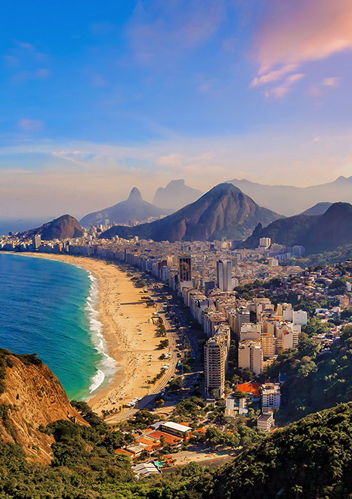
SUDAMÉRICA .
Desde Buenos Aires
Río, Ilha Grande e Ilhabela
LO MEJOR DE BRASIL
COSTA FORTUNA
XX/XX/XXXX
08 noches
Itinerario:
xxxxxxxxxxxxxxxxxxxxxxxxxxxxxxxxxxxxxxxxxxxxxxxxxxxxxxxxxxxxxxxxxx
A PARTIR DE
XXXX USD
Por Persona | All Inclusive
Legales: xxxxxxxxxxxxxxxxxxxxxxxxxxxxxxxxxxxxxxxxxxxxxxxxxxxxxxxxxxxxxxxxxxxxxxxxxxxxxxxxxxxxxxxxxxxxxxxxxxxxxxxxxxxxxxxxxxxxxxxxxxxxxxxxxxxxxxxxxxxxxxxxxxxxxxxxxxxxxxxxxxxxxxxxxxxxxxxxx

Slide 13
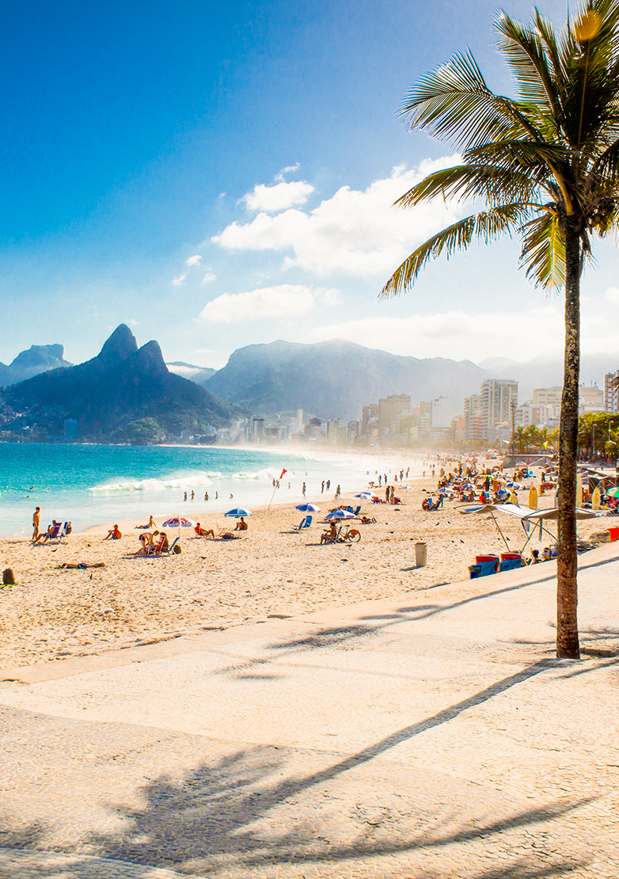
SUDAMÉRICA .
Desde Buenos Aires
Río, Ilha Grande e Ilhabela
LO MEJOR DE BRASIL
COSTA FORTUNA
XX/XX/XXXX
08 noches
Itinerario:
xxxxxxxxxxxxxxxxxxxxxxxxxxxxxxxxxxxxxxxxxxxxxxxxxxxxxxxxxxxxxxxxxx
A PARTIR DE
XXXX USD
Por Persona | All Inclusive
Legales: xxxxxxxxxxxxxxxxxxxxxxxxxxxxxxxxxxxxxxxxxxxxxxxxxxxxxxxxxxxxxxxxxxxxxxxxxxxxxxxxxxxxxxxxxxxxxxxxxxxxxxxxxxxxxxxxxxxxxxxxxxxxxxxxxxxxxxxxxxxxxxxxxxxxxxxxxxxxxxxxxxxxxxxxxxxxxxxxx

Slide 14
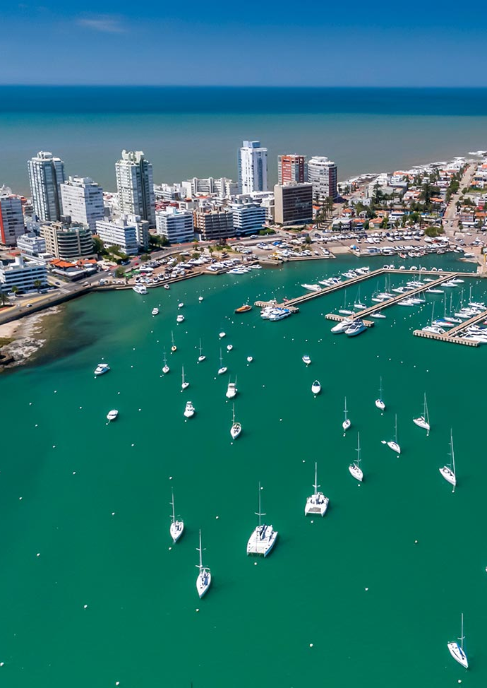
SUDAMÉRICA .
Desde Buenos Aires
XXXXXXXXXXXXXXXXXXXXXX
LO MEJOR DE PUNTA
COSTA FORTUNA
XX/XX/XXXX
08 noches
Itinerario:
xxxxxxxxxxxxxxxxxxxxxxxxxxxxxxxxxxxxxxxxxxxxxxxxxxxxxxxxxxxxxxxxxx
A PARTIR DE
XXXX USD
Por Persona | All Inclusive
Legales: xxxxxxxxxxxxxxxxxxxxxxxxxxxxxxxxxxxxxxxxxxxxxxxxxxxxxxxxxxxxxxxxxxxxxxxxxxxxxxxxxxxxxxxxxxxxxxxxxxxxxxxxxxxxxxxxxxxxxxxxxxxxxxxxxxxxxxxxxxxxxxxxxxxxxxxxxxxxxxxxxxxxxxxxxxxxxxxxx

Slide 15
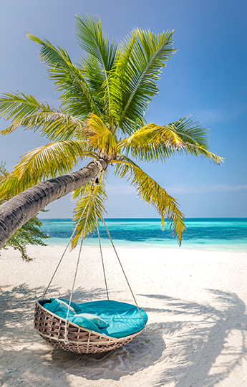
CARIBE .
Desde XXXX
La Romana, Rep Dominic.
LO MEJOR DEL CARIBE
COSTA XXXX
XX/XX/XXXX
08 noches
Itinerario:
xxxxxxxxxxxxxxxxxxxxxxxxxxxxxxxxxxxxxxxxxxxxxxxxxxxxxxxxxxxxxxxxxx
A PARTIR DE
XXXX USD
Por Persona | All Inclusive
Legales: xxxxxxxxxxxxxxxxxxxxxxxxxxxxxxxxxxxxxxxxxxxxxxxxxxxxxxxxxxxxxxxxxxxxxxxxxxxxxxxxxxxxxxxxxxxxxxxxxxxxxxxxxxxxxxxxxxxxxxxxxxxxxxxxxxxxxxxxxxxxxxxxxxxxxxxxxxxxxxxxxxxxxxxxxxxxxxxxx

Slide 16
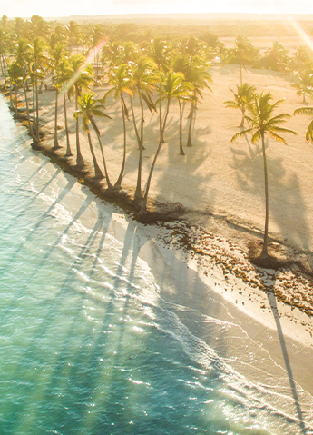
CARIBE .
Desde XXXX
La Romana, Rep Dominic.
LO MEJOR DEL CARIBE
COSTA XXXX
XX/XX/XXXX
08 noches
Itinerario:
xxxxxxxxxxxxxxxxxxxxxxxxxxxxxxxxxxxxxxxxxxxxxxxxxxxxxxxxxxxxxxxxxx
A PARTIR DE
XXXX USD
Por Persona | All Inclusive
Legales: xxxxxxxxxxxxxxxxxxxxxxxxxxxxxxxxxxxxxxxxxxxxxxxxxxxxxxxxxxxxxxxxxxxxxxxxxxxxxxxxxxxxxxxxxxxxxxxxxxxxxxxxxxxxxxxxxxxxxxxxxxxxxxxxxxxxxxxxxxxxxxxxxxxxxxxxxxxxxxxxxxxxxxxxxxxxxxxxx

Slide 17
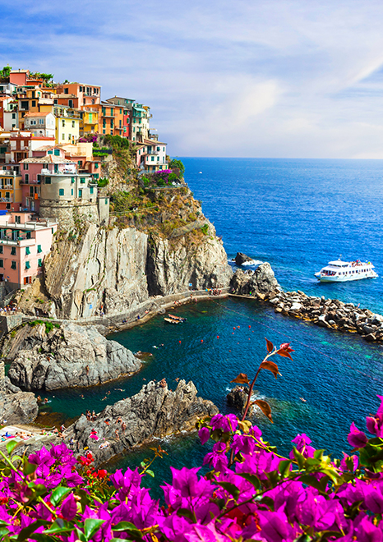
MEDITERRÁNEO .
Desde XXXX
xxxxxxxxxxxxxxxxxxxxxxxxxx
LO MEJOR DEL MEDITERRÁNEO
COSTA XXXX
XX/XX/XXXX
08 noches
Itinerario:
xxxxxxxxxxxxxxxxxxxxxxxxxxxxxxxxxxxxxxxxxxxxxxxxxxxxxxxxxxxxxxxxxx
A PARTIR DE
XXXX USD
Por Persona | All Inclusive
Legales: xxxxxxxxxxxxxxxxxxxxxxxxxxxxxxxxxxxxxxxxxxxxxxxxxxxxxxxxxxxxxxxxxxxxxxxxxxxxxxxxxxxxxxxxxxxxxxxxxxxxxxxxxxxxxxxxxxxxxxxxxxxxxxxxxxxxxxxxxxxxxxxxxxxxxxxxxxxxxxxxxxxxxxxxxxxxxxxxx

Slide 18
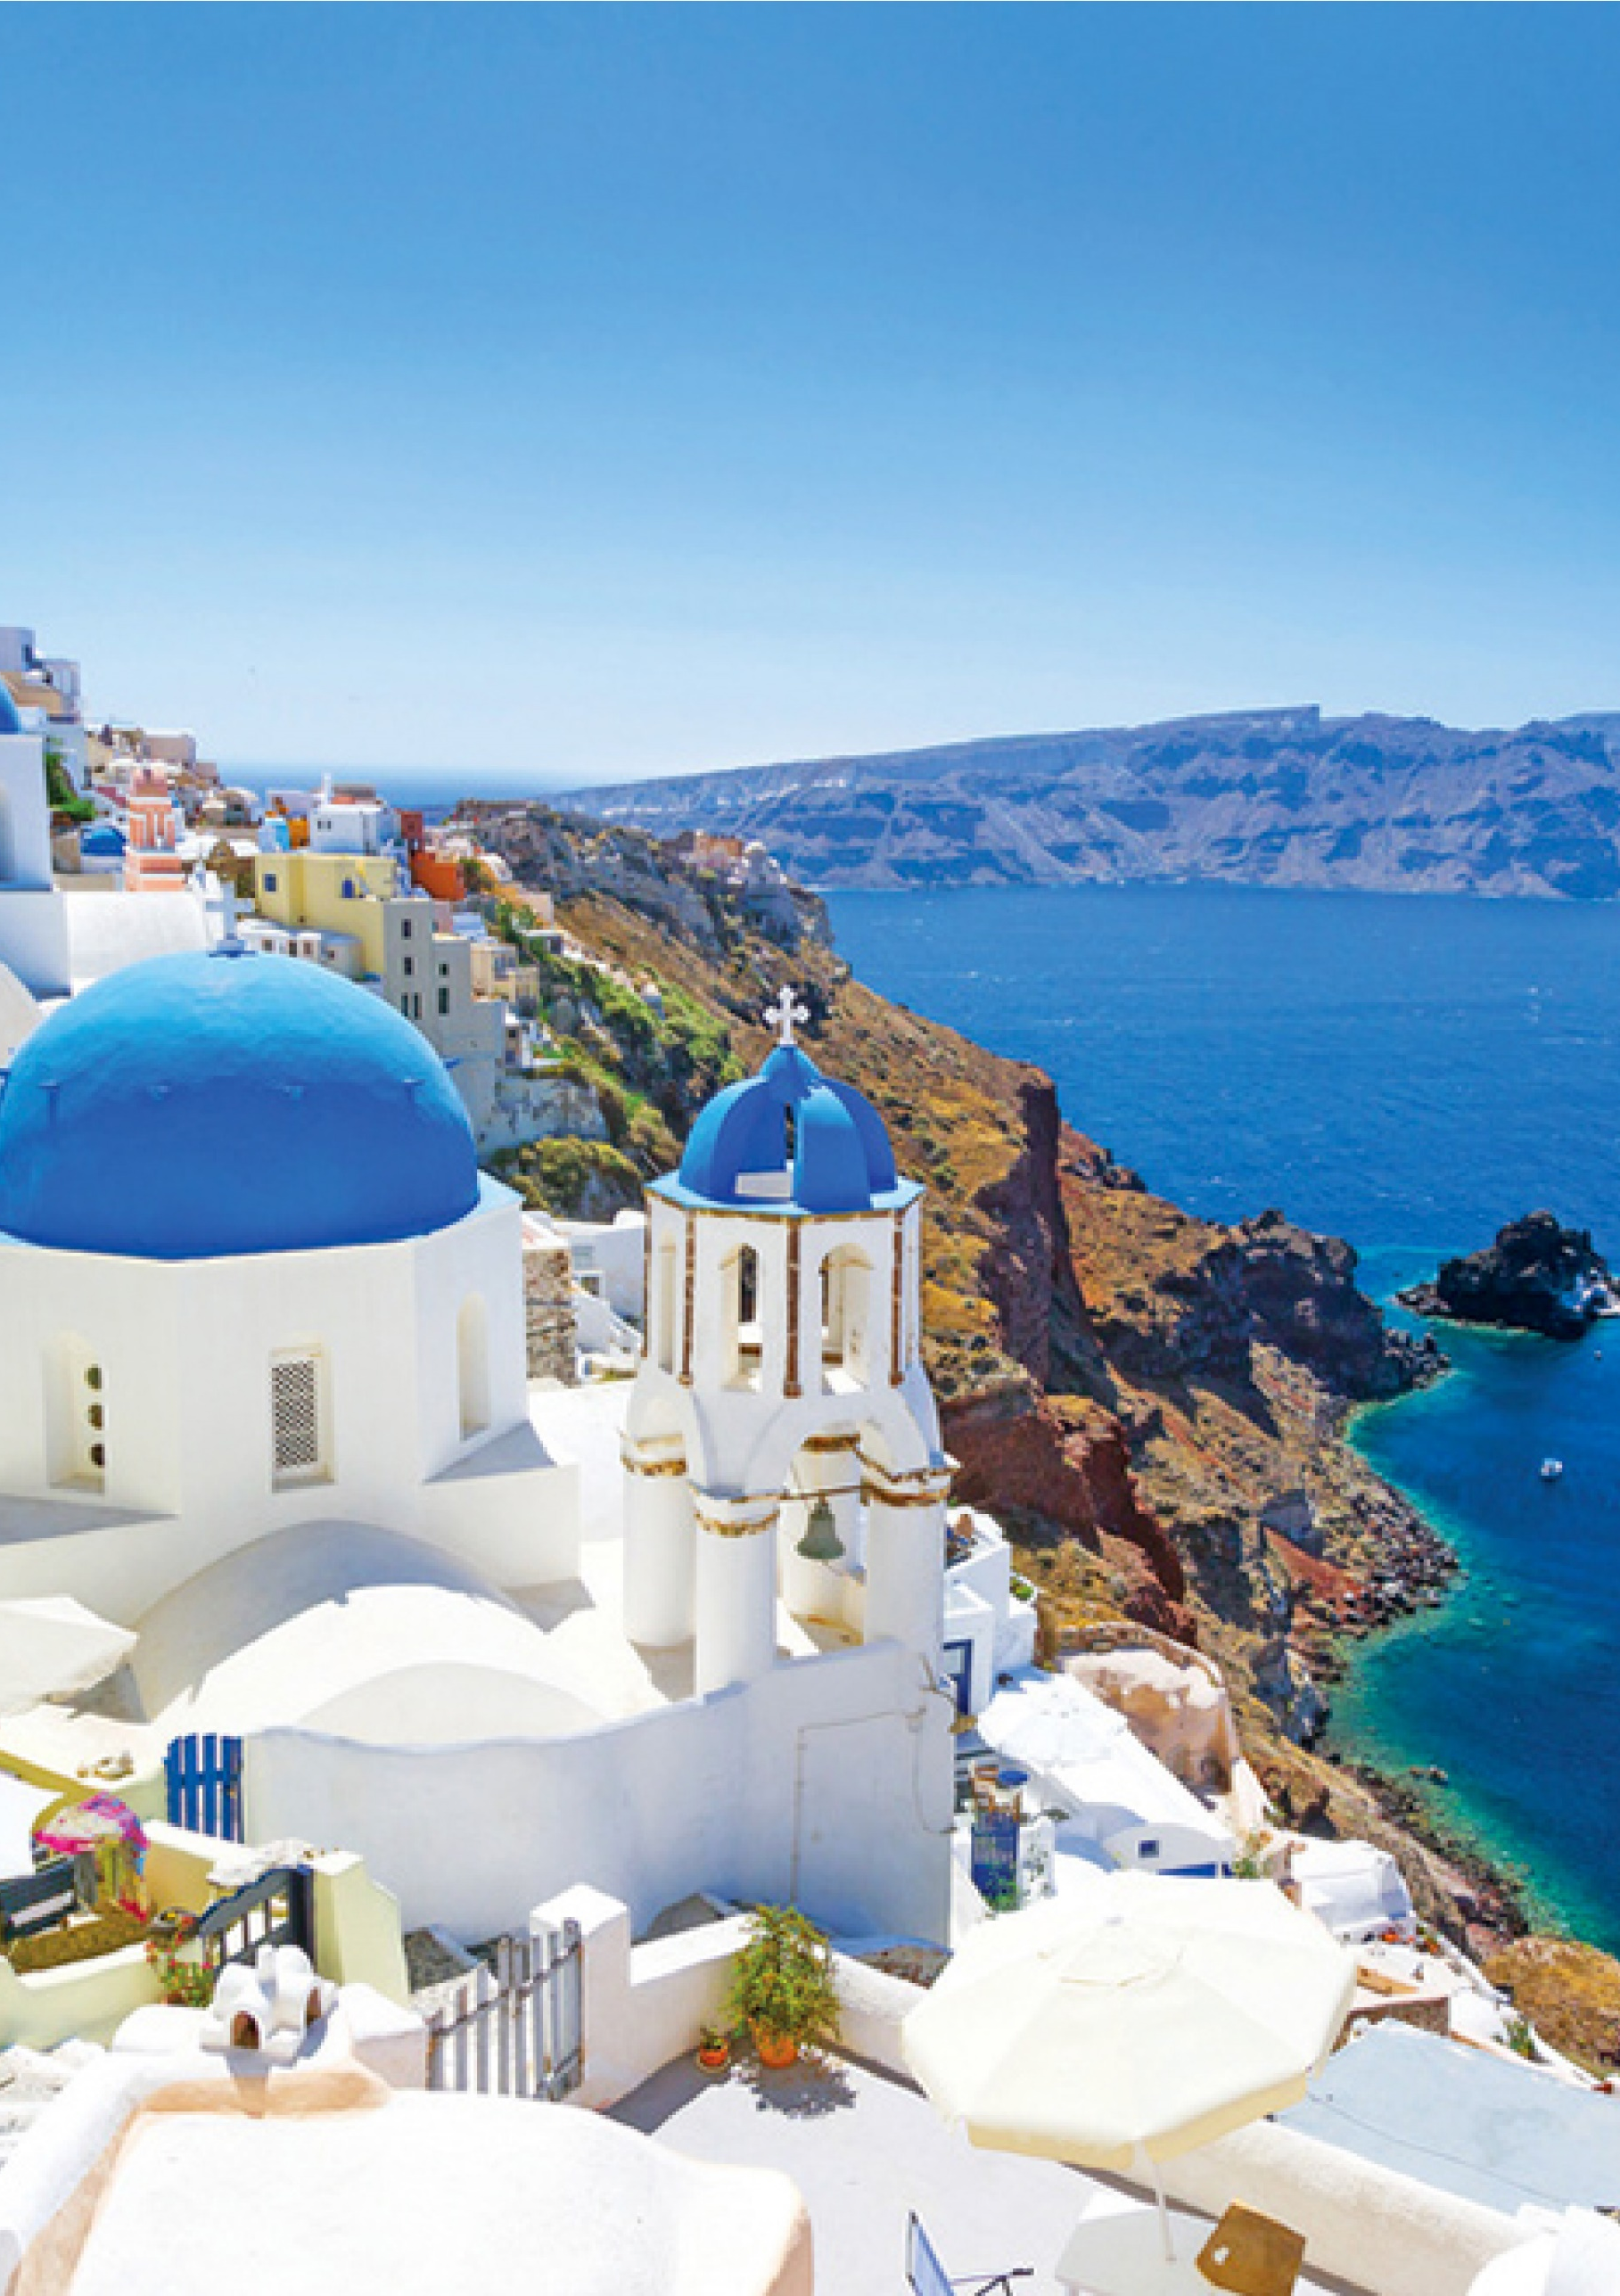
MEDITERRÁNEO .
Desde XXXX
xxxxxxxxxxxxxxxxxxxxxxxxxxxxx
LO MEJOR DEL MEDITERRÁNEO
COSTA XXXX
XX/XX/XXXX
08 noches
Itinerario:
xxxxxxxxxxxxxxxxxxxxxxxxxxxxxxxxxxxxxxxxxxxxxxxxxxxxxxxxxxxxxxxxxx
A PARTIR DE
XXXX USD
Por Persona | All Inclusive
Legales: xxxxxxxxxxxxxxxxxxxxxxxxxxxxxxxxxxxxxxxxxxxxxxxxxxxxxxxxxxxxxxxxxxxxxxxxxxxxxxxxxxxxxxxxxxxxxxxxxxxxxxxxxxxxxxxxxxxxxxxxxxxxxxxxxxxxxxxxxxxxxxxxxxxxxxxxxxxxxxxxxxxxxxxxxxxxxxxxx

Slide 19
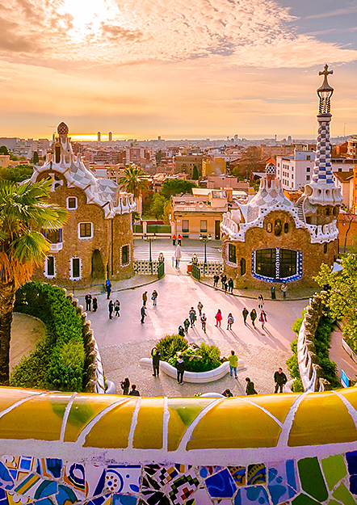
MEDITERRÁNEO .
Desde XXXX
xxxxxxxxxxxxxxxxxxxxxxxxxxxxx
LO MEJOR DEL MEDITERRÁNEO
COSTA XXXX
XX/XX/XXXX
08 noches
Itinerario:
xxxxxxxxxxxxxxxxxxxxxxxxxxxxxxxxxxxxxxxxxxxxxxxxxxxxxxxxxxxxxxxxxx
A PARTIR DE
XXXX USD
Por Persona | All Inclusive
Legales: xxxxxxxxxxxxxxxxxxxxxxxxxxxxxxxxxxxxxxxxxxxxxxxxxxxxxxxxxxxxxxxxxxxxxxxxxxxxxxxxxxxxxxxxxxxxxxxxxxxxxxxxxxxxxxxxxxxxxxxxxxxxxxxxxxxxxxxxxxxxxxxxxxxxxxxxxxxxxxxxxxxxxxxxxxxxxxxxx

Slide 20
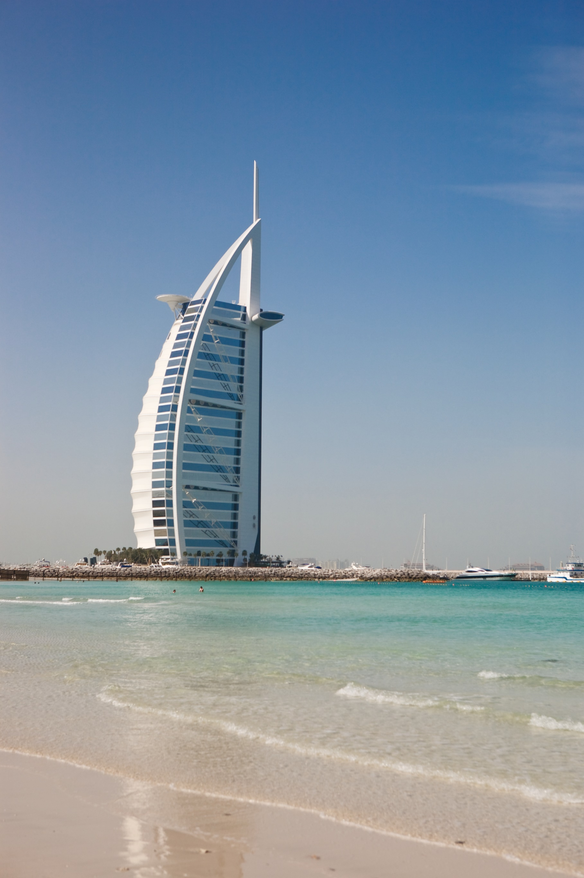
EMIRATOS ÁRABES .
Desde XXXX
xxxxxxxxxxxxxxxxxxxxxxxxxxxxx
LO MEJOR DE LOS EMIRATOS
COSTA XXXX
XX/XX/XXXX
08 noches
Itinerario:
xxxxxxxxxxxxxxxxxxxxxxxxxxxxxxxxxxxxxxxxxxxxxxxxxxxxxxxxxxxxxxxxxx
A PARTIR DE
XXXX USD
Por Persona | All Inclusive
Legales: xxxxxxxxxxxxxxxxxxxxxxxxxxxxxxxxxxxxxxxxxxxxxxxxxxxxxxxxxxxxxxxxxxxxxxxxxxxxxxxxxxxxxxxxxxxxxxxxxxxxxxxxxxxxxxxxxxxxxxxxxxxxxxxxxxxxxxxxxxxxxxxxxxxxxxxxxxxxxxxxxxxxxxxxxxxxxxxxx

Slide 21
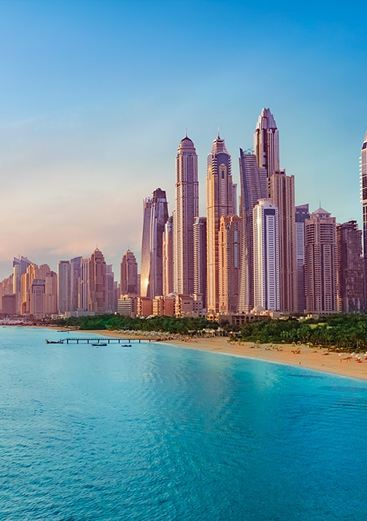
EMIRATOS ÁRABES .
Desde XXXX
xxxxxxxxxxxxxxxxxxxxxxxxxxxxx
LO MEJOR DE LOS EMIRATOS
COSTA XXXX
XX/XX/XXXX
08 noches
Itinerario:
xxxxxxxxxxxxxxxxxxxxxxxxxxxxxxxxxxxxxxxxxxxxxxxxxxxxxxxxxxxxxxxxxx
A PARTIR DE
XXXX USD
Por Persona | All Inclusive
Legales: xxxxxxxxxxxxxxxxxxxxxxxxxxxxxxxxxxxxxxxxxxxxxxxxxxxxxxxxxxxxxxxxxxxxxxxxxxxxxxxxxxxxxxxxxxxxxxxxxxxxxxxxxxxxxxxxxxxxxxxxxxxxxxxxxxxxxxxxxxxxxxxxxxxxxxxxxxxxxxxxxxxxxxxxxxxxxxxxx

